Slide 1
Havo Paragraaf 6.4 De wetenschappelijke revolutie

Slide 2
In deze presentatie leer je:
hoe een nieuw wereldbeeld ontstond
welke ontwikkeling de wetenschap doormaakte
hoe wetenschap werd toegepast
Kenmerkend aspect:
de wetenschappelijke revolutie

Slide 3
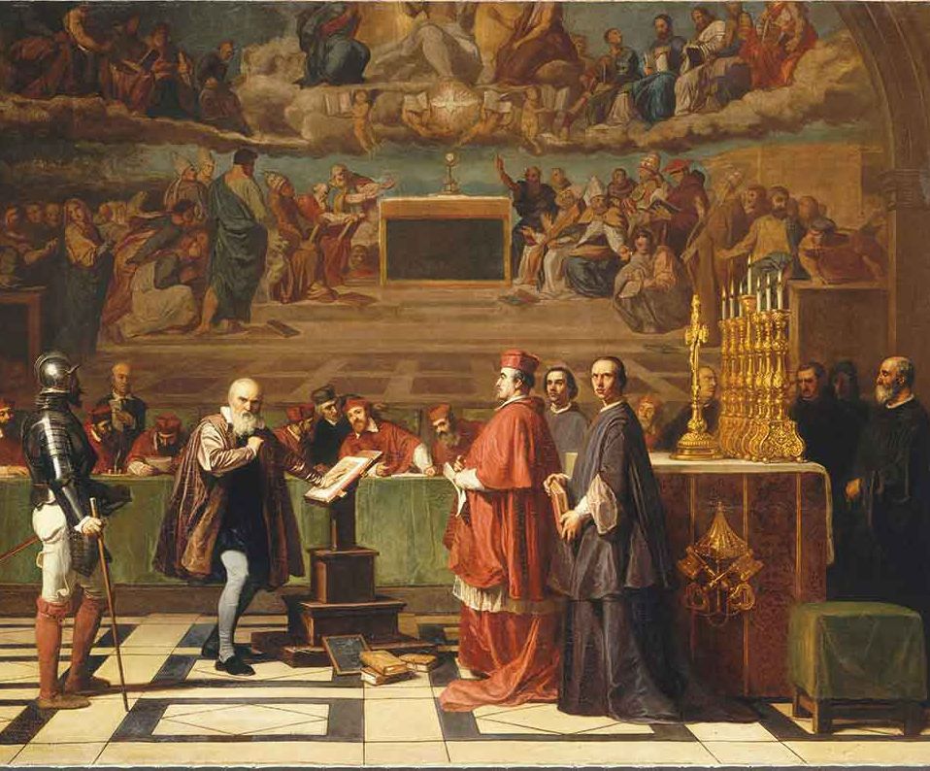
Een nieuw wereldbeeld
In de 16e eeuw wisten sommige wetenschap-pers dat het wereldbeeld van Aristoteles, dus met de aarde als middelpunt, niet klopte.
Galileï zag dat met een telescoop, schreef er een boek over waarin hij de spot met de paus dreef en moest voor een kerkelijke rechtbank zijn mening herzien.
Toch kon de kerk niet voorkomen dat steeds meer Europeanen inzagen dat de aarde niet het middelpunt van het heelal was.

Slide 4
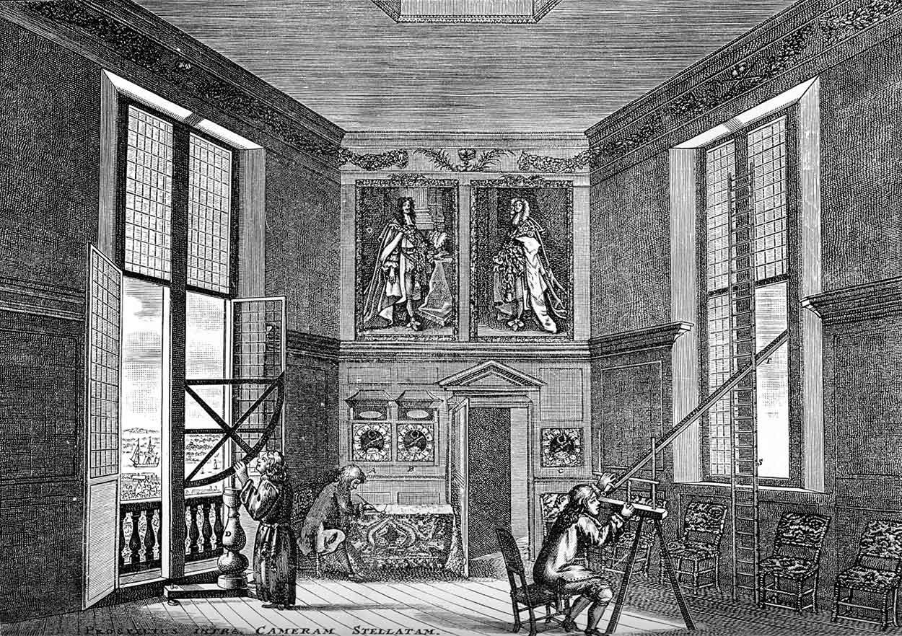
Observatorium in Greenwich (eind 17e eeuw)

Slide 5
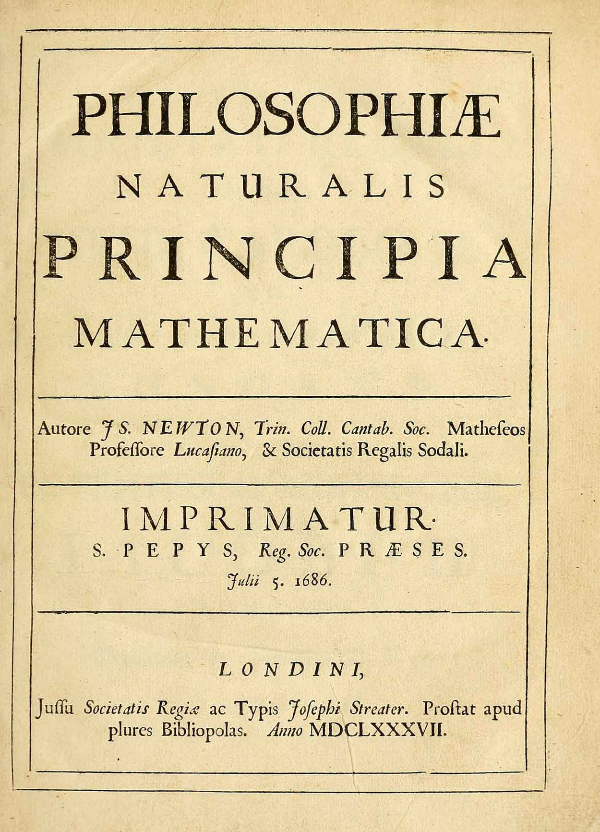
Wetenschappelijke ontwikkeling
Het ontstaan van het nieuwe wereldbeeld was onderdeel van de wetenschappelijke revolutie: doorbraak van een wetenschappelijke manier van denken in de 17e eeuw.
In de exacte wetenschappen werd dit vastgelegd in natuurwetten: beschrijvingen van een regelmatige verschijnselen in de natuur. Newton ontdekte de wetten achter beweging.
De wetenschappelijke revolutie is
is een kenmerkend aspect van de tijd van regenten en vorsten.

Slide 6
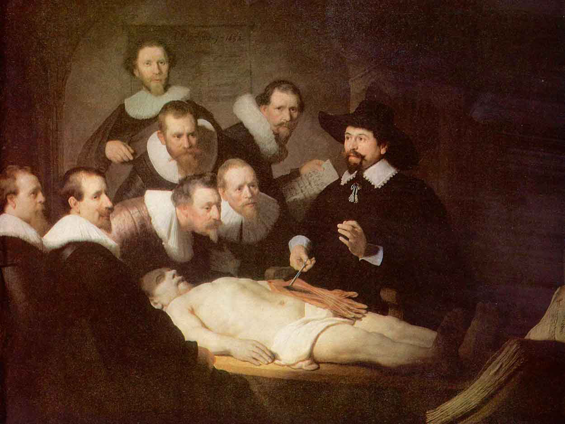
Toepassing van wetenschap
Wetenschap moest nut hebben, kennis moest worden toegepast. Dit leidde tot ontwikkelingen in de technologie: toepassing van de weten-schap in de techniek. Zo bouwde de wiskundige Huygens slingeruurwerken.
Overheden stopten geld in onderzoek en brachten wetenschappers bij elkaar. Zo kon-den ideeën worden uitgewisseld en kon men samen onderzoek doen.
De wetenschappelijke revolutie van de 17e eeuw leidde tot optimisme en bereidde de verlichting van de 18e eeuw voor.

